Slide 1
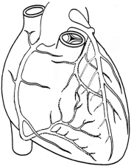
ЯРОСЛАВСКАЯ ОБЛАСТНАЯ
КЛИНИЧЕСКАЯ БОЛЬНИЦА.
КАБИНЕТ АНГИОГРАФИИ.
КОРОНАРОГРАФИЯ. Toshiba
Дата: 29.05.12
Ф.И.О: Новиков В.А.
Год рождения: 1949
Диагноз: ИБС
Отделение: 10 № 3684
Рентгенхирург Щербаков А.С.
Операционная м/С ЧЕРТКОВА О.Н.
Анестезиолог::. СМИРНОВА В.П.
М/с анестезист ПОПЛАВКОВА Е.А.
Рентгенлаборант: МЕЛЕКА Е.А.
Под м/анестезией:
новокаин
лидокаин
Пункция:
доступ | dex. | sin.
a. femoralis | х
a. axillaris
х
Установлен интродьюссер: 6F
х
По проводнику поэтапная катетеризация:
ЛКА ПКА
Гр. аорта ЛЖ Вн. Гр. Арт. Лев. ПкА
х
х
х
катетеры
 | ЛКА |  | ПКА |  |  | аорта
 | № | Д-тр F | № | Д-тр F |  | № | Д-тр F
Judkins | 5.0 | 5 | 3.5 | 5 | Pigtail
Amplatz
Контраст:
Ультравист 370 мл.
Омнипак 350 100 мл.
Визипак 320 мл.
Время R-скопии 3.9мин.
Доза облучения 2.4 мЗв
х
Колба д. контраста | Диагност. проводник | Соединит. линия | Комплект Белья однор.
 | х |  | х

Slide 2
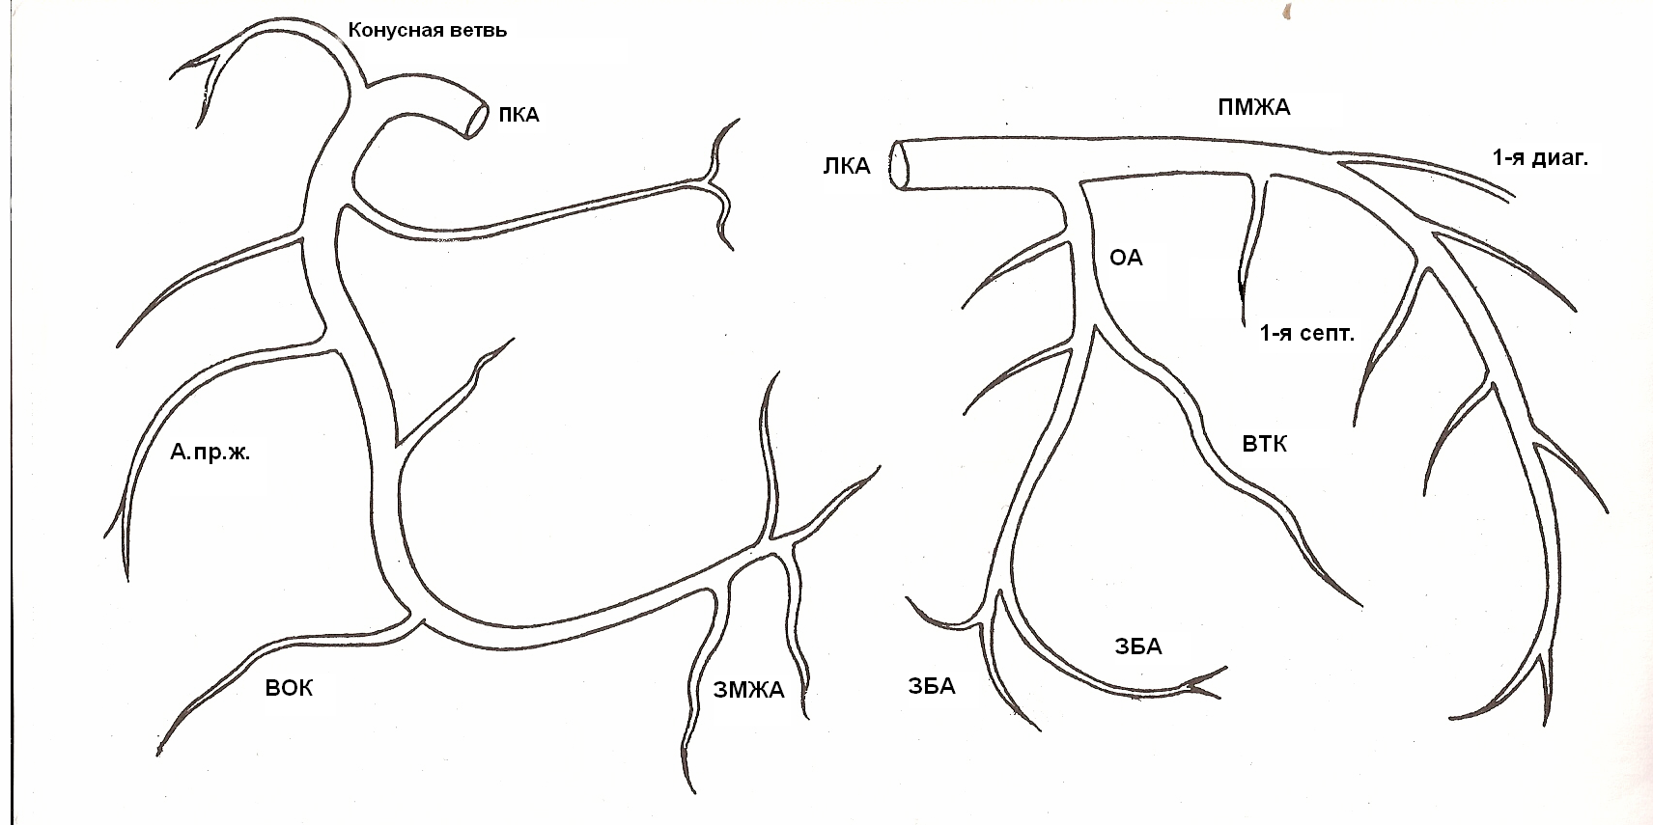
ЗАКЛЮЧЕНИЕ:
Тип коронарного кровотока: правый.
Характер патологического процесса в венечных артериях: атеросклероз
Ствол ЛКА: норма
Бассейн ПМЖА: стеноз проксимального сегмента 70%, стенозы среднего сегмента: 80% и 75%. TIMI III. ИМА: стеноз проксимального сегмента 60%. TIMI III.
Бассейн ОА: стеноз на протяжении 85% проксимального сегмента, стеноз на протяжении 85% среднего сегмента. TIMI III.
Бассейн ПКА: функциональная окклюзия от устья с градацией антеградного кровотока TIMI I
Наличие коллатерального кровотока: умеренные коллатерали из ПМЖА в дистальное русло ЗМЖА.
Сократительная функция ЛЖ:
РЕКОМЕНДОВАНО:
-Постельный режим 24 часа.
-Контроль места пункции.
Врач:

Slide 3
Протокол анестезии ист2808
24\04\12г ИВАНОВ В.Б.
10:00-11:00
С анамнезом и медицинской документацией ознакомлен.
Диагноз :
Основной : ИБС
Осложнения :
Сопутствующий : ГБ
Риск анестезии: II степени
Состояние удовлетворительное. : АД= 140\80 мм..рт..ст. ЧСС= 60 в мин, ритм правильный ЧДД= 18 в минут. SaO2=98%
Внутривенно введено: \
Гепарин 2;5тыс ЕД
Действие: умеренно выражено.
Гемодинамика стабильная: АД=130/70 мм рт. ст., ЧСС -56 в мин, ЧДД= 18 в мин, SaO2=99 %.
Во время операции контроль ЭКГ, сегмента ST –монитором SOLAR 8000 М. Ритм синусовый.
Осложнений во время процедуры: нет.
После окончания процедуры пациент в сознании, с самостоятельным эффективным дыханием, живых рефлексах, АД 130/70 мм рт. ст., ЧСС=70 в мин, ЧДД= 18 в мин, SaO2= 99 %, переведен в палату под наблюдение дежурного мед. персонала, терапия согласована.
Рекомендовано: контроль АД, ЧСС, ЧДД, ЭКГ контроль.
Врач: Смирнова В.П.
М\с :Цветкова М.В.
Notes:
Посинфарктный кардиосклероз.

